Slide 1
Es ist zwar auf Deutsch, aber…

Slide 2
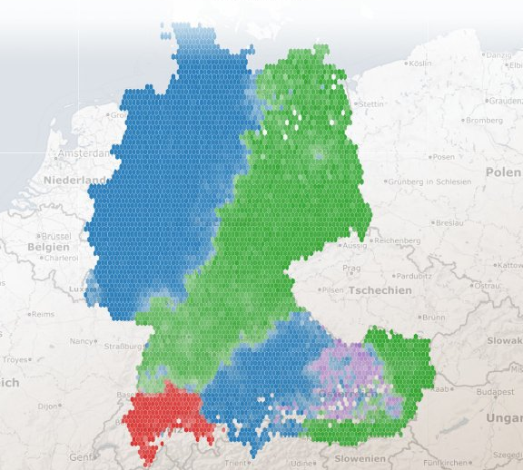
10:15
Viertel nach zehn
Viertel elf
Viertel ab zehn
Viertel über zehn

Slide 3
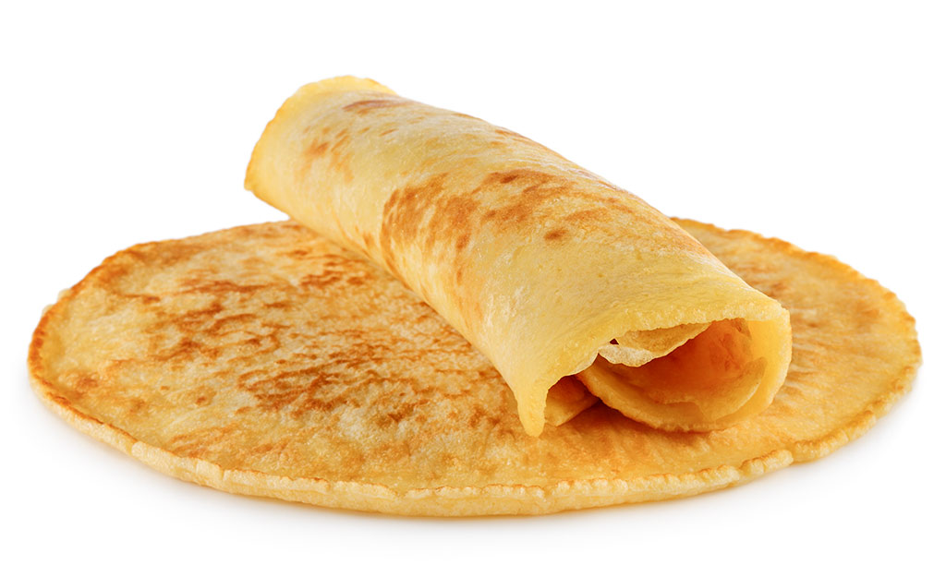

Slide 4
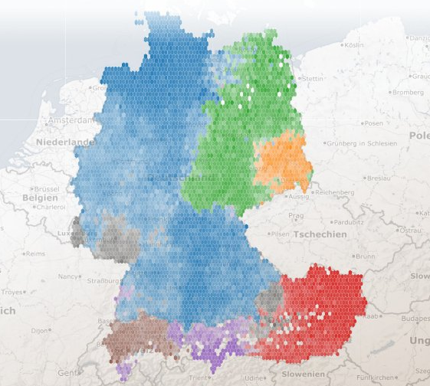
Aus Mehl, Eiern und Milch macht man…
Pfannkuchen
Eierkuchen
Palatschinke
Omellet
Omellette
Plinse/Plinze

Slide 5
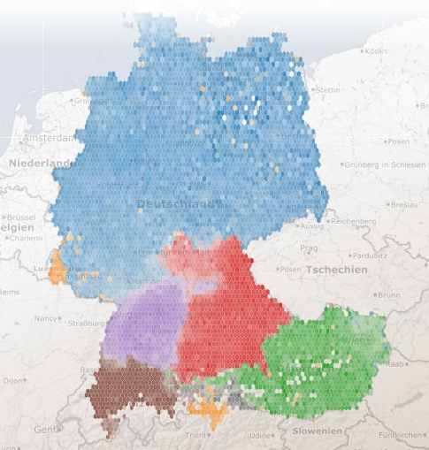
Essen am morgen in der Arbeit
Frühstückspause
Jause
Brotzeit
Vesper
Znüni
Pause
andere

Slide 6
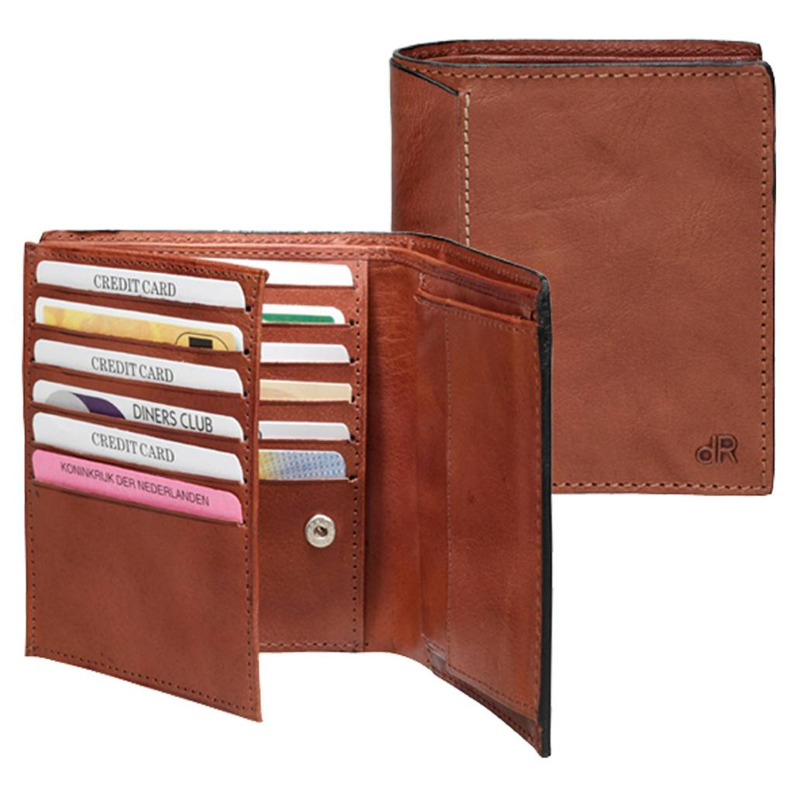

Slide 7
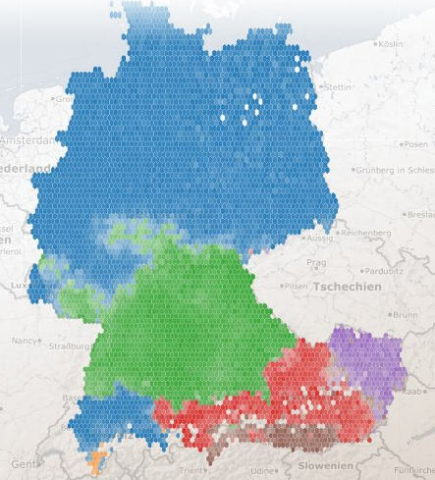
Steck das Geld ins… ???
Portemonnaie/Portmonee
Geldbeutel
Geldtasche/Geldtascherl
Geldbörse, Börse, Börserl
Brieftasche/Briaftoschn
Geldsack/Geldsäckel

Slide 8
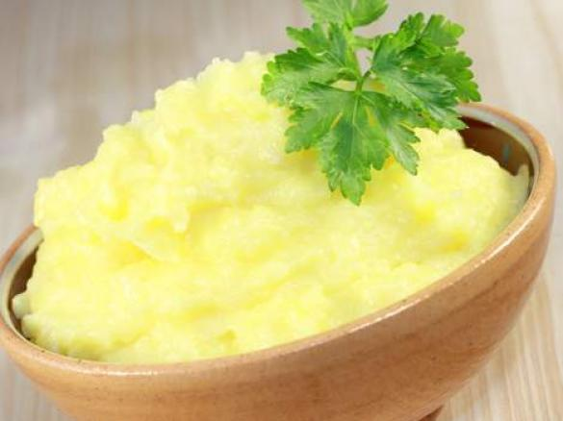

Slide 9
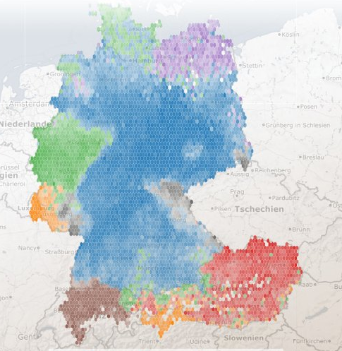
Kartoffelbrei
Kartoffelpüree
Erdäpfelpüree
Stampfkartoffeln
Erdäpfelstock/Herdäpfelstock
Püree

Slide 10
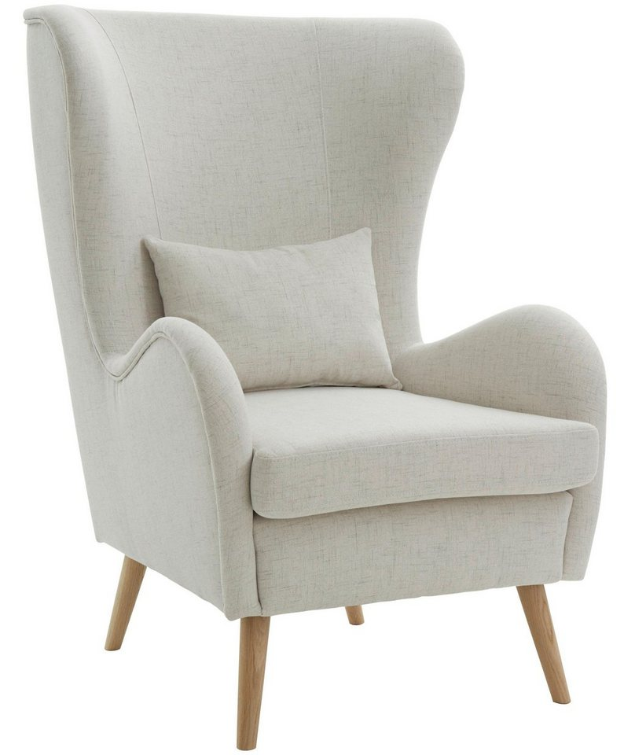

Slide 11
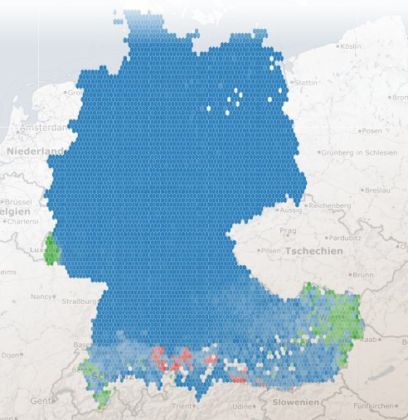
Ich sitze gemütlich in meinem … ???
Sessel
Fauteuil
Stuhl

Slide 12
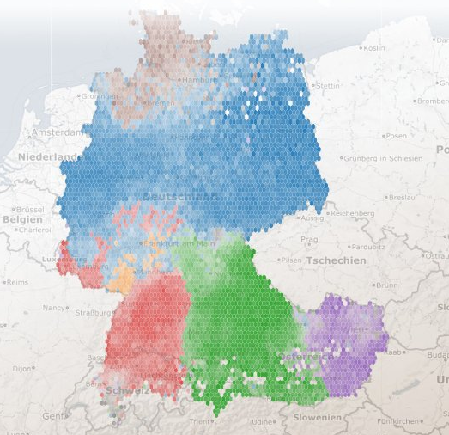
mit jemanden reden
Quatschen
Ratschen
Schwätzen
Tratschen
Schnacken
Babbeln

Slide 13
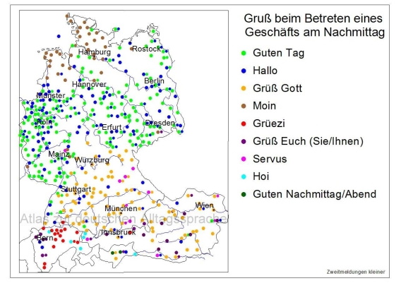
Hallo! Grüß Gott oder doch vielleicht Grüezi?

Slide 14
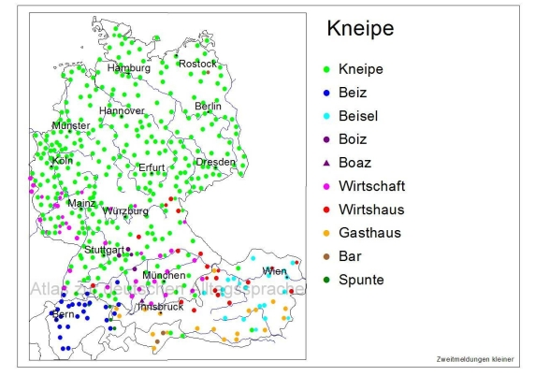
Auf ein Bier in die …. ???

Slide 15
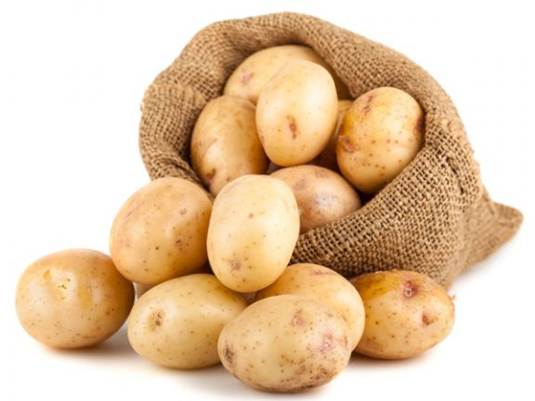

Slide 16
